Slide 1
Z POHÁDKY DO POHÁDKY
KDO, S KÝM, KAM?

Slide 2
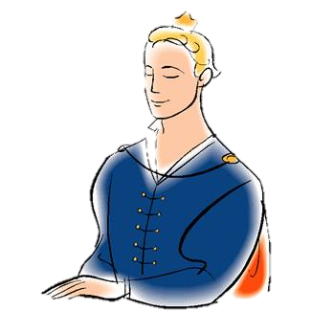
Z jaké jsme pohádky?
A kdo k nám nepatří?

Slide 3
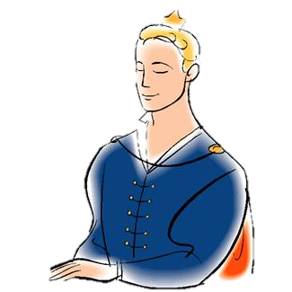
Z jaké jsme pohádky?
A kdo k nám nepatří?

Slide 4
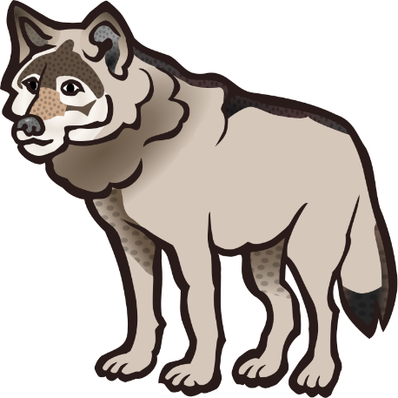
Z jaké jsme pohádky?
A kdo k nám nepatří?
…a do které pohádky šli?

Slide 5
Použité zdroje obrázků
Klipart z office.microsoft.com
https://openclipart.org

Slide 6
Materiály, pomůcky a technické vybavení
Dotyková obrazovka, připojená k PC
Didaktický kufřík - KUMUČ (loutky)

Slide 7
Metodický postup
Na jednotlivých snímcích děti přiřazují postav ke správné pohádce
Děti potvrdí převyprávěním příběhu to, že chápou souvislosti a potvrdí tak svůj výběr. K vlastnímu vyprávění mohou použít loutky, které ve školce jsou.
Očekávání a cíle
Děti vyprávějí známé pohádky, tím si ověří, zda uhodly pohádku.
Děti řeší hádanky, rozvíjí logické uvažování.

Slide 8
Práce s interaktivním výukovým materiálem
Na snímcích je několik obrázků. Ty po dotyku/ kliknutí zmizí (pokud do pohádky nepatří) nebo se otočí (pokud do pohádky patří).

Slide 9
Prvky polytechnické výchovy
Vzdělávací oblast DÍTĚ A JEHO PSYCHIKA (PSYCHOLOGICKÁ)
Podoblast Poznávací schopnosti- tvořivost, vynalézavost, fantazie
Dosažené konkretizované výstupy
vyjadřovat svou představivost a fantazii při dramatických činnostech
Vyprávět příběh s vizuální oporou

Slide 10
Cíle polytechnické výchovy
Chápat postavení techniky a technických oborů v životě lidstva jako devízu
Učit děti základním poznatkům o technice
Směrovat děti k získávání základních pracovních dovedností a návyků
Vnímat vliv techniky na společnost a přírodu
Vést děti ke kooperativnímu hodnocení a sebehodnocení
Podpořit rozvoj myšlenkového potenciálu dětí

